Slide 2
BUISSUP
BUISSUP
BUISSUP
BUISSUP
BUISSUP
BUISSUP
BUISSUP
BUISSUP
BUISSUP
UPCOMING EVENTS
BUISSUP
BUISSUP
BUISSUP
BUISSUP
BUISSUP
BUISSUP
BUISSUP HACKATHON
BUISSUP GLOBAL FORUM
July 9-10
September 5-11
BUISSUP
BUISSUP
BUISSUP
BUISSUP
BUISSUP
BUISSUP
BUISSUP
BUISSUP
BUISSUP

Slide 5
BUISSUP
BUISSUP
BUISSUP
BUISSUP
BUISSUP
BUISSUP
BUISSUP
BUISSUP
BUISSUP
BUISSUP
BUISSUP
BUISSUP
BUISSUP
BUISSUP
BUISSUP
BUISSUP
BUISSUP
BUISSUP
BUISSUP
BUISSUP
BUISSUP
BUISSUP
BUISSUP
BUISSUP

Slide 6
BUISSUP
BUISSUP
BUISSUP
BUISSUP
BUISSUP
BUISSUP
BUISSUP
BUISSUP
BUISSUP
BUISSUP
BUISSUP
BUISSUP
BUISSUP
BUISSUP
BUISSUP
BUISSUP
BUISSUP
BUISSUP
BUISSUP
BUISSUP
BUISSUP
BUISSUP
BUISSUP
BUISSUP

Slide 7
Who can participate?
Idea stage projects
Operating business
$
- - - - - - - - - - - - - - - - - - - - - - - -
- - - - - - - - - - - - - - - - - - - - - - - -

Slide 9
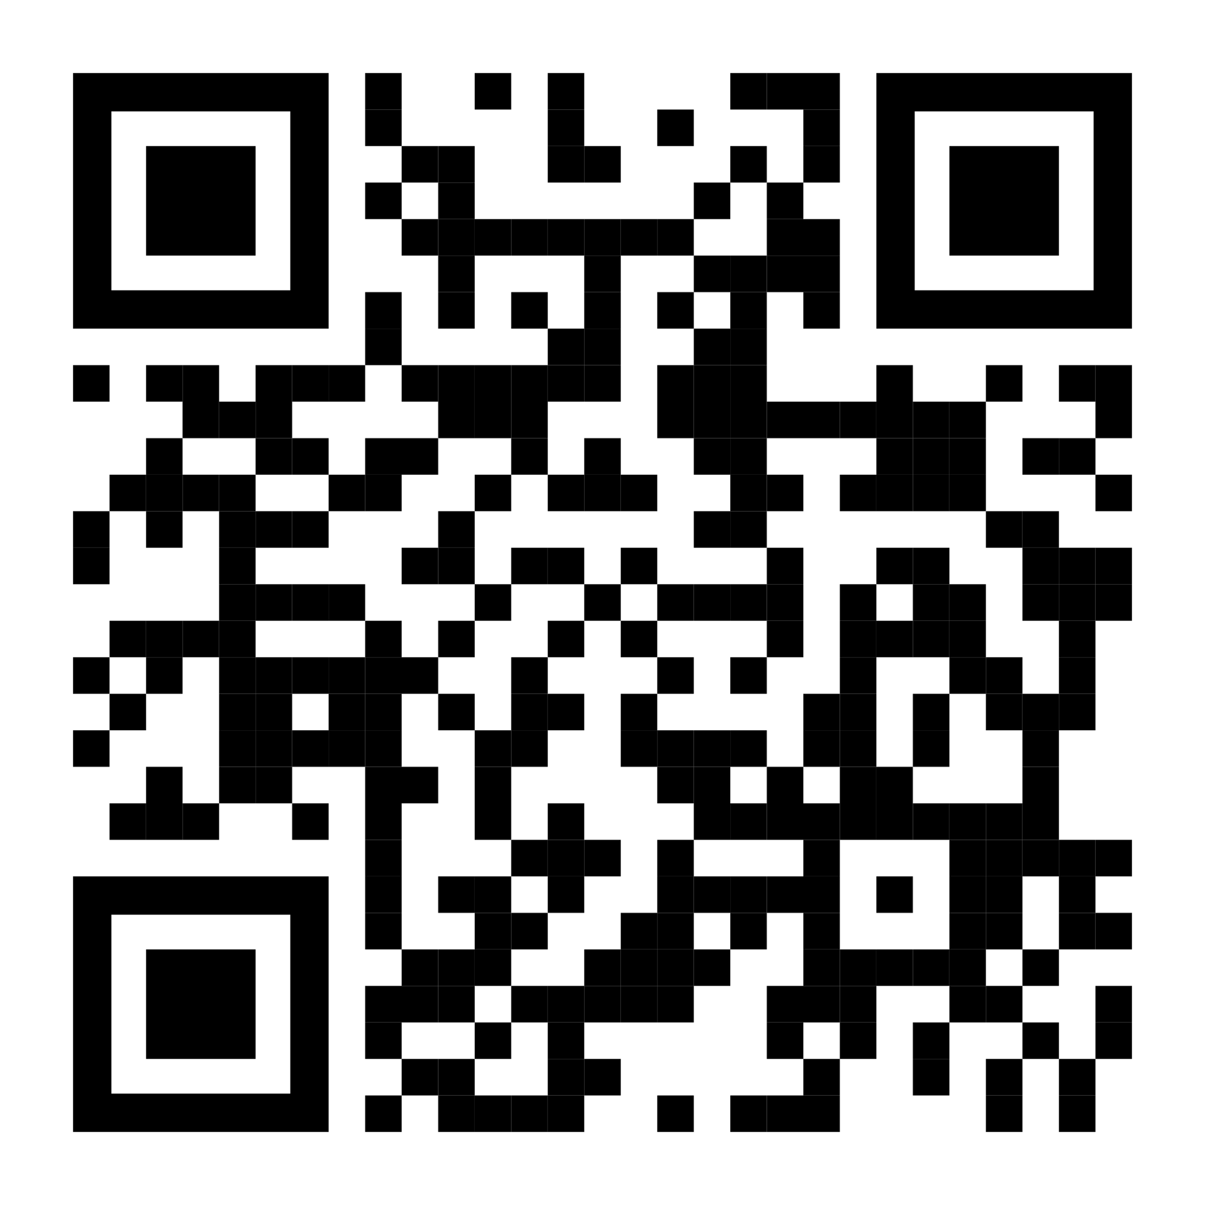
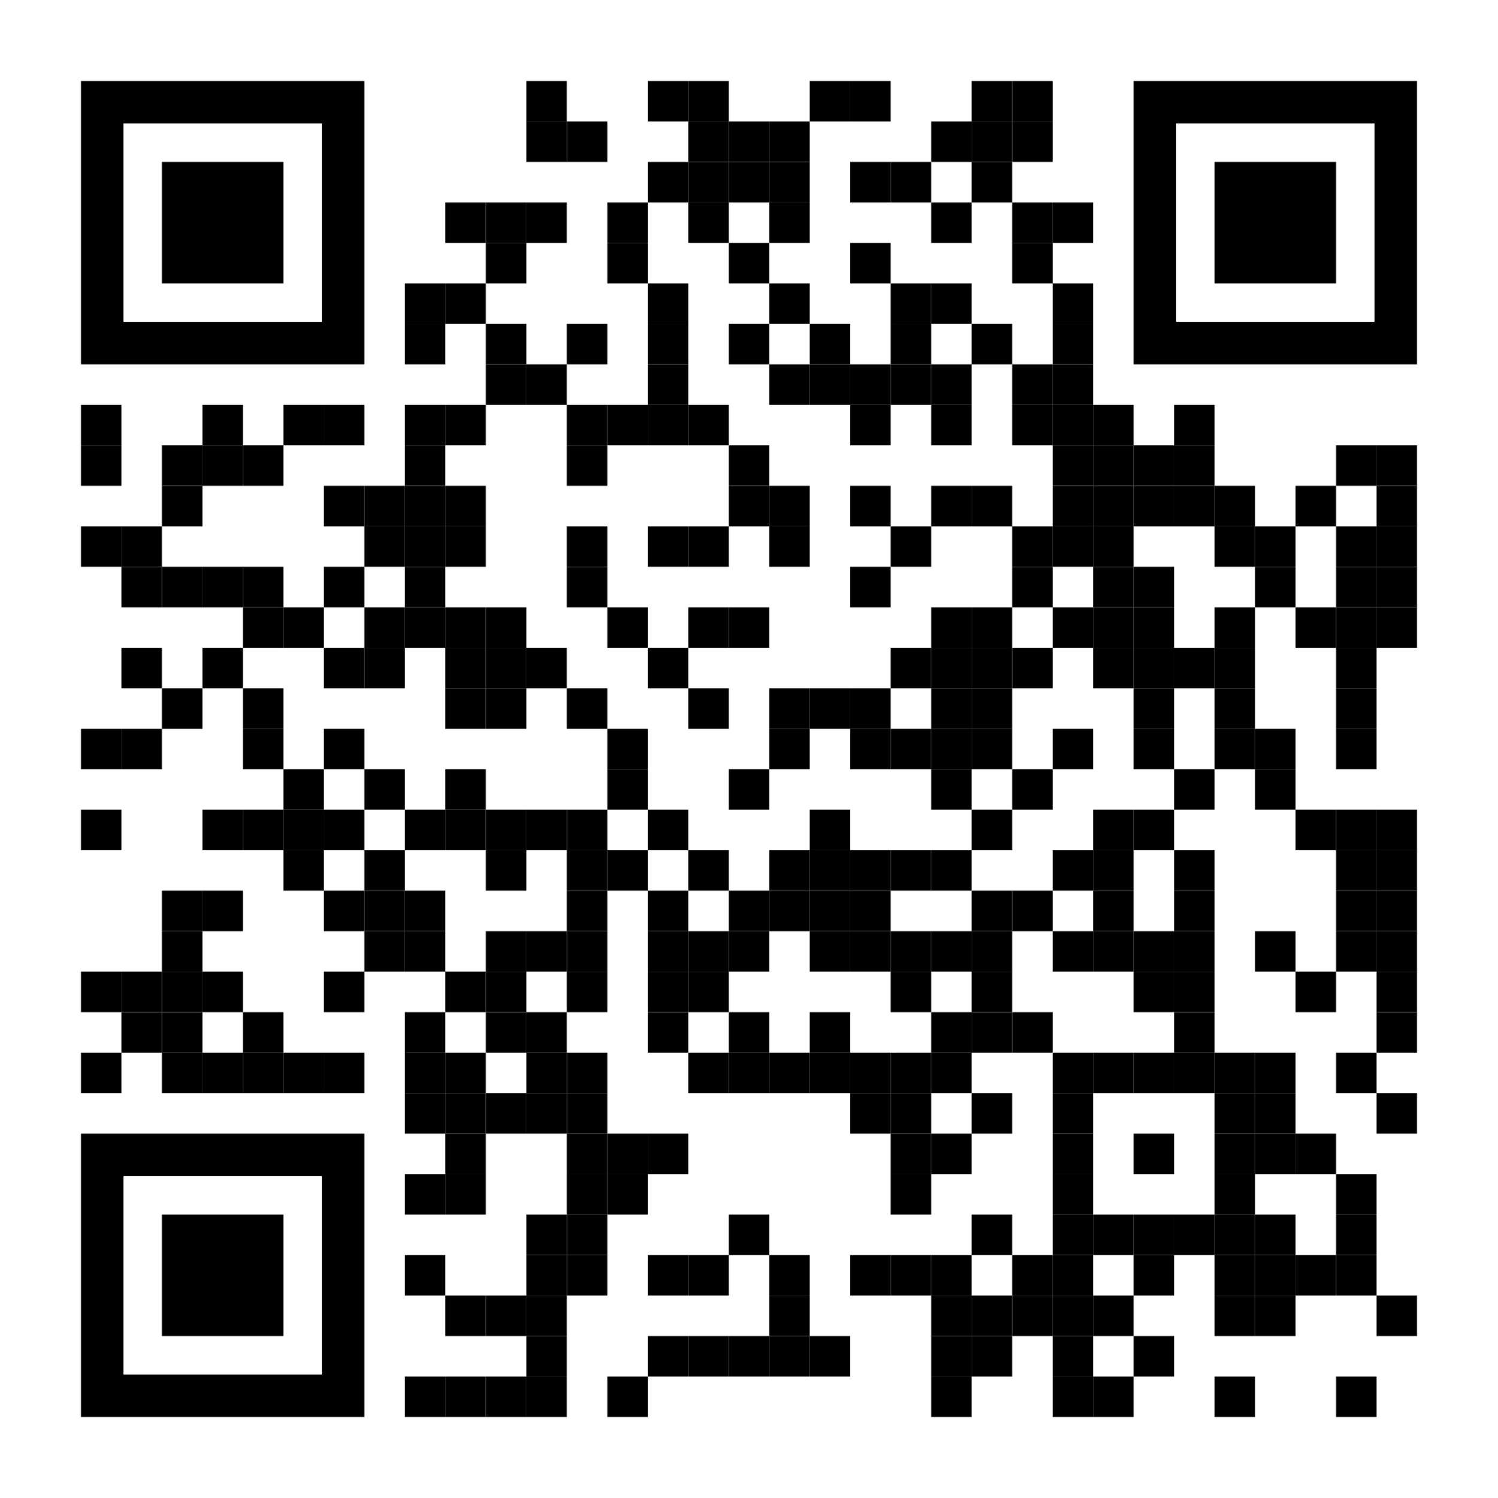
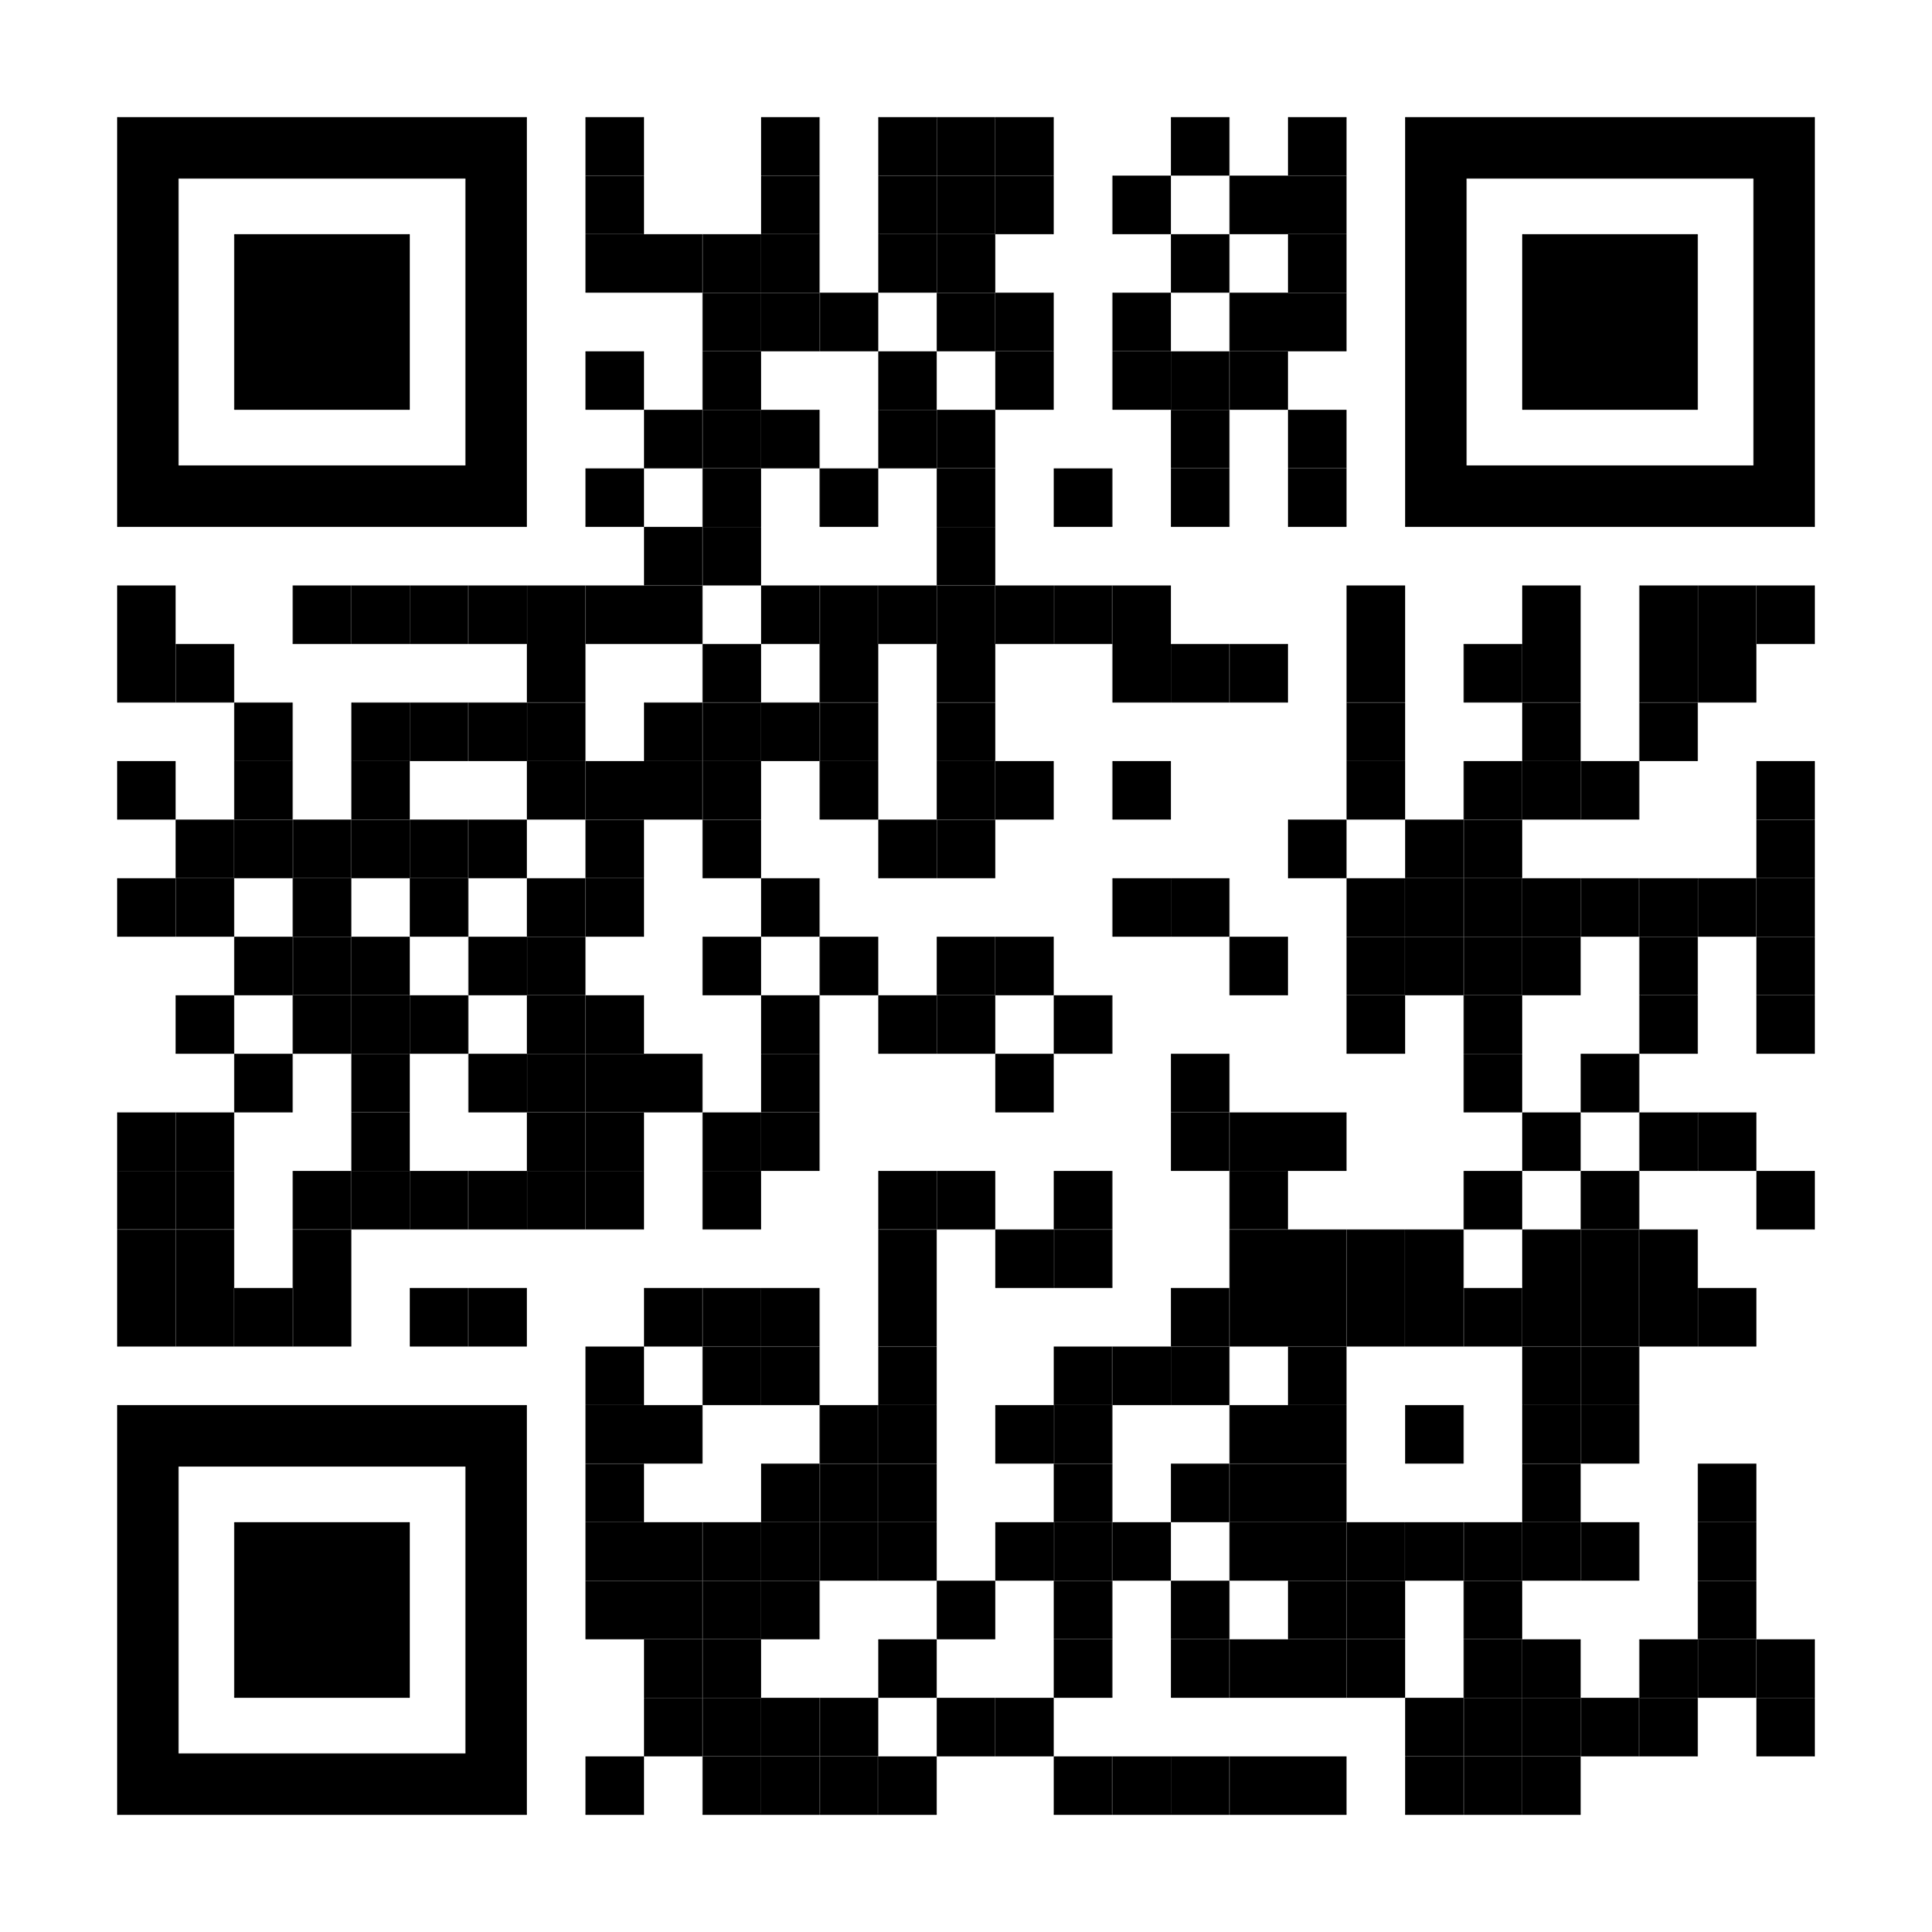
FOLLOW US
INSTAGRAM
FACEBOOK
WEBSITE

